Slide 1
Ofimática en línea vs.
Ofimática en el escritorio
Inna Bisun
Verónica Delgado Gil
Sara Estefanía Bonnín Richaud

Slide 2
Índice
Ofimática en el escritorio
Ofimática en línea
¿Por qué usar Google.docs?
Comparación

Slide 3
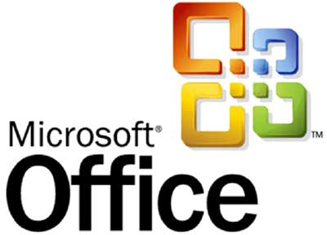









Ofimática en el escritorio
Definición: el término ofimática hace referencia a todas las herramientas y los métodos que se aplican a las actividades de oficina que posibilitan el procesamiento computerizado de datos escritos, visuales y sonoros.
Microsoft Word
Microsoft Infopath
Microsoft Groove
Microsoft Excel
Microsoft OneNote
Microsoft Publisher
Microsoft PowerPoint
Microsoft Outlook
Microsoft Access
Notes:
Microsoft word: es un programa editor de texto ofimático que permite crear documentos sencillos o profesionales.
Microsoft Excel: es una aplicación desarrollado por Microsoft y distribuido en el paquete Office para usarse en Windows y Macintosh. Se utiliza para la creación de hojas cálculo.
Microsoft Power point: es una aplicación desarrollada por Microsoft para Windows y Mac OS, que permite desarrollar presentaciones multimediales. Es ampliamente usada en el mundo empresarial y educativo. Es parte del paquete Microsoft Office.
Microsoft InfoPath: es una aplicación usada para desarrollar formularios de entrada de datos basados en XML
Microsoft Outlook: Aplicación que pertenece a la suite Microsoft Office y sirve como cliente de email.
Microsoft One Note: es un producto de software desarrollado por Microsoft para facilitar la toma de notas, la recopilación de información, y la colaboración multi-usuario.
Microsoft Access: es un programa Sistema de gestión de base de datos relacional creado y modificado por Microsoft para uso personal de pequeñas organizaciones.
Microsoft Groove: es una aplicación P2P dirigida a equipos con miembros que se encuentran por lo general off-line o que no comparten la misma seguridad de red.
Microsoft Publisher: es la aplicación de autoedición o DTP (por DeskTop Publishing en inglés) de Microsoft Corporation. A menudo es considerado como un programa para principiantes o de "nivel de entrada" (entry level).

Slide 4


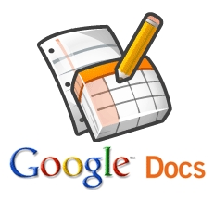

Ofimática en línea
Definición: este tipo de aplicaciones permiten crear y compartir el trabajo en línea. Los documentos se pueden crear desde cero o importarlos a partir de archivos de texto, presentaciones y hojas de cálculo existentes. Una de las principales aportaciones de estas herramientas es que permiten compartir o editar documentos entre varios usuarios (o simplemente visualizarlos) en tiempo real.

Slide 5

¿Por qué usar Google.docs?
Aunque tenemos que hacernos una pregunta:
si tan buena es la ofimática en línea, ¿por qué no la usa todo el mundo?

Slide 6
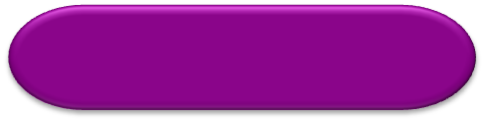

Comparación
Ofimática en Línea
Ventajas
Desventajas
Ofimática en Línea
Ventajas
Desventajas

Slide 7




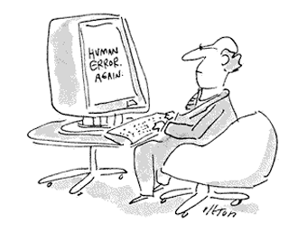

Ventajas Ofimática en Línea
Gran facilidad a la hora de compartir documentos:
Basta permitir a las personas deseadas y estas podrán consultar el documento en cualquier momento.
Acepta cualquier sistema operativo: Linux, Mac, Windows…
Disponibilidad 24h:
Desde allí donde estés, con solo tener internet, todo estará a tu alcance
Acceso y uso gratuito:
Basta instalar lo necesario y se puede usar. Totalmente gratuito.
Modificación de documentos a tiempo real a varios usuarios

Slide 8




Desventajas Ofimática en Escritorio
Menor facilidad de compartir documentos:
Deben enviarse o pasarse los documentos y no pueden modificarlo varios a tiempo real.
Es de pago:
El pack Microsoft Office es de pago, aunque está Open Office gratuitamente
Hay que disponer de ordenador con el software instalado:
Si no es así, la lectura del documento puede provocar problemas.
Sistema Operativo: Windows.
Limita el sistema operativo

Slide 9



Ventajas Ofimática en Escritorio
Mayor numero de usuarios:
El 95% de los usuarios utiliza los formatos de ofimática en el escritorio.
Más opciones de diseño:
Ofrece más posibilidades de diseño de documentos (colores, fuentes, etc.)
Posibilidad de gratuitos:
Actualmente está el open office que ofrece sus productos gratuitamente.

Slide 10



Desventajas Ofimática en Línea
Diseño restringido:
Las posibilidades de diseño de documentos es restringido en comparación con la ofimática en escritorio.
Formatos menos usados:
Finalmente, usemos lo que usemos el 95% de documentos usados son formato .doc, .xls y .ppt.
Dependes 100% de internet:
Si un día la conexión no es buena o no hay internet, no puedes trabajar.

